Slide 1
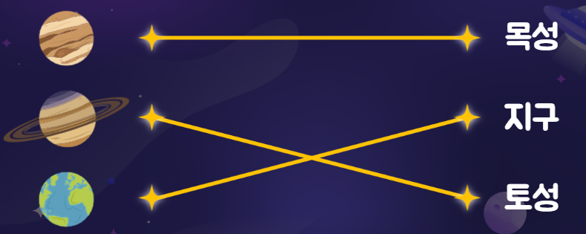
문제 1
dragLine
틀린 시 선 연결 안됨.
정답버튼 누를 시 정답오픈
드래그라인 가이드 보고 만들어주세요.

